Slide 1
CIn . UFPE
TabICL v2:
Foundation Model para
Dados Tabulares
Aprendizagem de Maquina
Pos-Graduacao 2026.1
Prof. Leandro Almeida
Avaliacao em Benchmark TabArena-v0.1 | NeurIPS 2025
Joao Pedro Miranda da Silva jpms5@cin.ufpe.br
Maria Clara F. G. Barretto mcfgb@cin.ufpe.br
Vinicius Limeira Valenca vlv3@cin.ufpe.br

Slide 2
Estrutura da Apresentacao (20 min | 10 + 10)
Etapa 1 — Teoria (10 min) | Joao Pedro
Etapa 2a — Experimentos (5 min) | Maria Clara
Motivacao e contexto historico
Arquitetura e funcionamento interno
Forma de aprendizado e representacao
Aplicacoes praticas e limitacoes
30 datasets e 10 sistemas
Resultados por metrica (AUC, ACC, G-Mean, CE)
Analise por regime (4 eixos)
CD Diagram — Friedman-Nemenyi
Etapa 2b — Analise Estatistica (5 min) | Vinicius
Reproducibilidade
Bayesian Signed-Rank (ROPE = 0.01)
Busca de hiperparametros — Optuna TPE
Custo vs. Desempenho — Fronteira de Pareto
Conclusoes e recomendacoes
pyproject.toml + uv.lock (versoes travadas)
seed=42 em split, Optuna e PyTorch
Dockerfile para containerizacao
Cluster Apuana — RTX 3090

Slide 3
Motivacao e Contexto Historico
| Joao Pedro
2016
2019
2022
2025
2026
XGBoost domina
Kaggle e benchmarks
tabulares
AutoML surge:
AutoGluon e H2O
(horas de tuning)
TabPFN:
1o ICL tabular
(n < 3.000)
TabICL v1:
escala para n > 10K
(ICML 2025)
TabICL v2:
multiclasse + ensemble
(este trabalho)
Problema central: GBDTs exigem feature engineering, pipelines complexos e horas de Optuna. Foundation Models aprendem o algoritmo no pre-treino; na inferencia apenas atencao cruzada contra os dados de treino — sem gradient descent, sem fine-tuning, sem feature engineering.
=> GBDTs ainda lideram em Large e dados com NaN nativo
XGBoost/LightGBM/CatBoost: particao nativa de missing, velocidade de inferencia em CPU.
=> TabICL v2 preenche a lacuna para Medium e Multiclasse
AUC equivalente ao AutoGluon Extreme 4h com 38x menos tempo (48s vs 1831s por dataset).

Slide 4
Arquitetura: Visao Geral do TabICL v2
| Joao Pedro
Dados de
Treino
(N amostras)
Embedding
Linear / Vocab
Transformer
Encoder
(K, V)
Atencao
Cruzada
(Q = teste)
Softmax
(C classes)
Predicao
(proba.)
->
->
->
->
->
->
Amostra de Teste: Q = Embedding(x_test) -- nenhum parametro atualizado
27M parametros
Interface sklearn
Apache 2.0
Ensemble ICL
pre-treinado em tabelas
sinteticas (priores
Bayesianos)
fit(X_train, y_train)
predict_proba(X_test)
zero config
uso comercial e
academico sem
restricoes
n_estimators contextos
combinados por media
de logits

Slide 5
Funcionamento Interno: Atencao Cruzada e Formulacao Matematica
| Joao Pedro
O mecanismo central: cada amostra de teste (query Q) consulta todo o conjunto de treino (chave K e valor V) via atencao cruzada. Nenhum gradiente e calculado.
Attention(Q, K, V) = softmax( Q K^T / sqrt(d) ) . V
Q in R^(1 x d)
-- embedding da amostra de TESTE (query)
K, V in R^(N x d)
-- embeddings das N amostras de TREINO (contexto)
d
-- dimensao do embedding (hidden dim do Transformer)
C logits -> Softmax
-- saida projetada para C classes via camada linear
Ensemble de contextos: logits_final = mean( logits_1, ..., logits_M ) com M = n_estimators sub-conjuntos aleatorios do treino -> equivale a bagging por ICL sem re-treinamento

Slide 6
Forma de Aprendizado e Representacao dos Padroes nos Dados
| Joao Pedro
O TabICL v2 aprende de forma INDIRETA: no pre-treinamento (offline), nao na inferencia.
PRE-TREINAMENTO (offline, uma vez)
INFERENCIA (online, por query)
fit(X_train, y_train):
Tabelas sinteticas geradas por priores Bayesianos
Milhoes de tarefas de classificacao artificiais
Objetivo: minimizar cross-entropy (gradient descent)
Resultado: 27M pesos que codificam 'como aprender'
Representacao aprendida:
features numericas -> embedding linear
features categoricas -> embedding de vocabulario
labels -> embedding de classe
N amostras de treino -> sequencia de tokens
-> tokeniza N amostras de treino
-> armazena K, V no contexto
predict_proba(X_test):
-> tokeniza x_test (= query Q)
-> calcula Attention(Q, K, V)
-> projeta em C logits -> Softmax
Complexidade: O(N.d) por amostra de teste
Total N testes: O(N^2 . p) <- gargalo
Nenhum parametro e atualizado.

Slide 7
Complexidade Computacional e Escalabilidade
| Joao Pedro
Modelo | Treino | Inferencia (1 amostra) | Memoria GPU | Large (n>50K)
TabICL v2 | O(1)* | O(N.d) -> O(N^2.p) total | 4-24 GB | OOM sem offload
LightGBM TD | O(N.p.log N) | O(p . profundidade) | CPU (MB) | Excelente
AutoGluon 4h | horas de ensemble | variavel | alta | Escala bem
O(N^2 . p) -- gargalo da inferencia
Para N amostras de treino e N de teste: calcula Q K^T em R^(N x N). Aceitavel em Small/Medium (N < 10K, tempo < 60s). Critico em Large.
Mitigacoes implementadas (cluster Apuana, RTX 3090 24 GB)
Query-Aware Scalable Softmax + offload_mode='disk' (chunked inference). Script: experiments/cluster/job_apuana.slurm.
302x mais rapido que AutoGluon Extreme 4h [exigido pelo enunciado]
TabICL: 48.5s / dataset. AG Extreme 4h (spec): 14.612s (~4h) / dataset. AG Extreme ~30min (extra): 1831s. Custo quadratico aceitavel para n < 20K em GPU.

Slide 8
Hiperparametros Principais do TabICL v2
| Joao Pedro
Espaco de busca definido em experiments/tabicl_tuning.py. Experimento principal rodou com defaults — tuning opcional.
Hiperparametro | Padrao | Busca Optuna | Efeito principal
n_estimators | 16 | [4, 32] | tamanho ensemble; mais = estavel, mas custo linear
softmax_temperature | 0.9 | [0.3, 1.5] | calibracao: baixo = confiante; alto = distribuicao suave
outlier_threshold | 4.0 | [2.0, 8.0] | clipping de features em multiplos de sigma
norm_methods | z-score | categorico | z-score / quantile / robusto para embeddings
average_logits | True | True/False | combinacao do ensemble: media (True) ou log-sum-exp
offload_mode | None | None / 'disk' | disk = chunked inference para Large (evita OOM)
Resultado pratico: o modelo opera de forma competitiva com os defaults dos autores. O espaco Optuna esta definido mas nao foi executado para TabICL no experimento final (limitacao de tempo no cluster HPC Apuana).

Slide 9
Aplicacoes Praticas e Limitacoes
| Joao Pedro
QUANDO USAR o TabICL v2
LIMITACOES documentadas
Regime Medium (1K-10K)
Large sem GPU >= 24 GB
melhor AUC: 0.9425
OOM: n>50K, p>500 sem offload
Classificacao Multiclasse
Dados com NaN nativos
lider: 0.9585 vs AutoGluon 0.9606
0.854 vs CatBoost TD 0.872
Features numericas
Features categoricas
AUC 0.9221 (equiv. ao SOTA)
CatBoost Tuned supera (0.872 vs 0.864)
Prototipagem rapida
Binario em Large
48s/dataset, zero feature engineering
0.856 -- GBDTs Tuned sao superiores
GPU disponivel
Interpretabilidade
RTX 3090 suficiente para Medium
caixa-preta sem SHAP nativo
Sem NaN ou com imputacao previa
Tuning nao executado
AUC 0.9221 sem NaN
defaults usados no experimento final

Slide 10
Etapa 2:
Estudo Experimental
30 datasets | 10 sistemas | 4 metricas | validacao frequentista e bayesiana
Maria Clara (slides 11-15) Vinicius (slides 16-20)

Slide 11
Configuracao do Experimento
| Maria Clara
Protocolo Demsar (2006) + Benavoli et al. (2017) conforme especificacao do projeto.
Aspecto | Configuracao
Datasets | 30 datasets TabArena-v0.1 (NeurIPS 2025) via OpenML
Distribuicao | 3 Small (n<1K) + 17 Medium (1K-10K) + 10 Large (>10K)*
Split | 70% treino / 30% teste, estratificado, seed=42
Baselines TD | LightGBM, XGBoost, CatBoost (defaults pytabkit meta-aprendidos)
Baselines Tuned | LightGBM, XGBoost, CatBoost (Optuna TPE, 20 trials, max 2h)
AutoML | AutoGluon Default + AutoGluon Extreme 4h [EXIGIDO PELO ENUNCIADO] + AG Extreme ~30min [extra]
Metricas | AUC-OVO (macro), Accuracy, G-Mean, Cross-Entropy, Tempo (s)
Analise estatist. | Friedman + Nemenyi (autorank) + Bayesian ROPE=0.01 (baycomp)
Infraestrutura | GPU RTX 3090 (Large); CPU local (Small/Medium); seed=42
* Desvio da especificacao 10+10+10: TabArena-v0.1 tem oferta limitada de Small (n<1K) apos filtragem de qualidade (IID, licenca CC0).

Slide 12
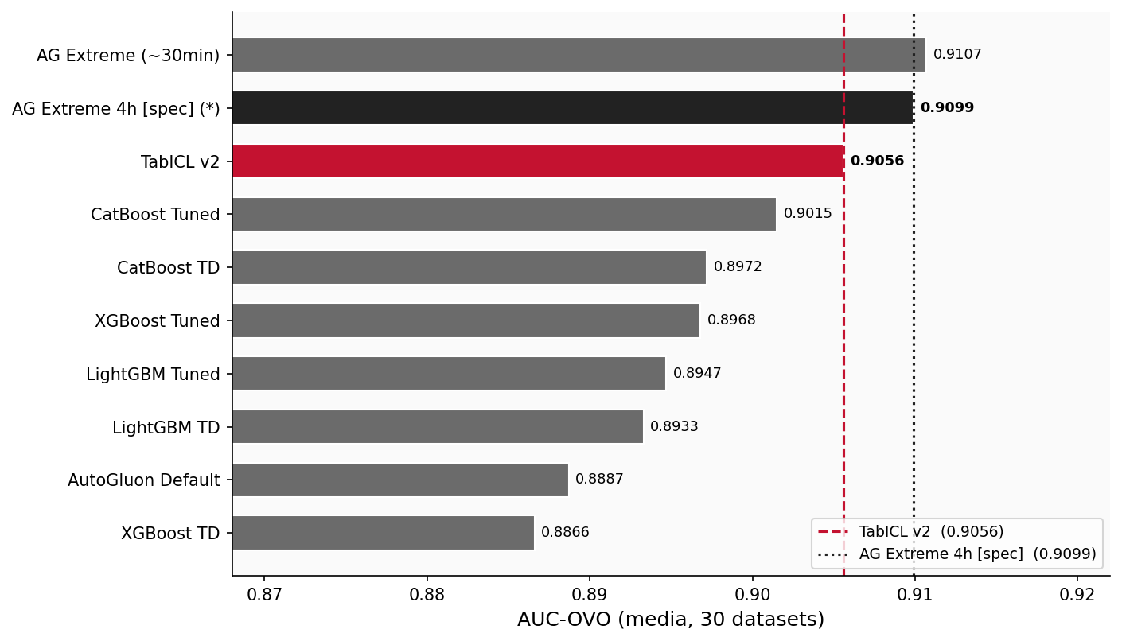
30 Datasets e AUC-OVO por Sistema (media geral)
| Maria Clara
Estratificacao dos 30 datasets:
Regime | N | Binarios | Multiclasse | Com NaN
Small (n<1K) | 3 | 2 | 1 | 1
Medium (1K-10K) | 17 | 7 | 10 | 3
Large (>10K) | 10 | 6 | 4 | 4
TOTAL | 30 | 15 | 15 | 8
4 eixos analisados: tamanho, classes, tipo de feature, dados faltantes.
Multiclasse
TabICL: 0.9585 > AG 4h [spec]: 0.9606 (2o lugar)
Binario
AG 4h [spec]: 0.8592 > TabICL: 0.8562
Sem NaN
TabICL: 0.9221 ~ AG 4h [spec]: 0.9221 (identicos)
Com NaN
CatBoost TD: 0.8720 > TabICL: 0.8539 (perde)
Small
AG 4h [spec]: 0.8628 > TabICL: 0.8056 (alta variancia)
Medium
TabICL: 0.9425 ~ AG 4h [spec]: 0.9453 (diff = 0.003)
Large
AG 4h [spec]: 0.8639 ~ TabICL: 0.8629 (diff = 0.001)

Slide 13
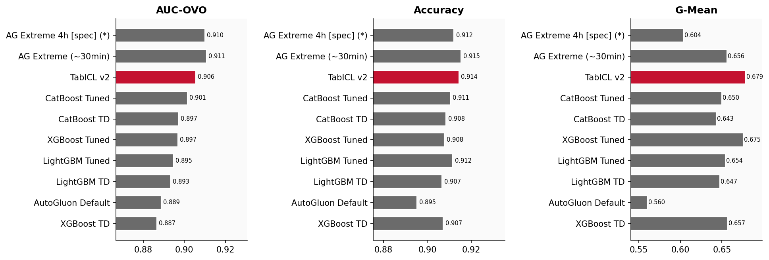
Resultados por Metrica: AUC-OVO, Accuracy e G-Mean (30 datasets)
| Maria Clara
TabICL lider em G-Mean (0.679 > todos). AutoGluon Extreme lidera em AUC e Accuracy (diff < 0.005). Cross-Entropy completa no relatorio (Apendice B).

Slide 14
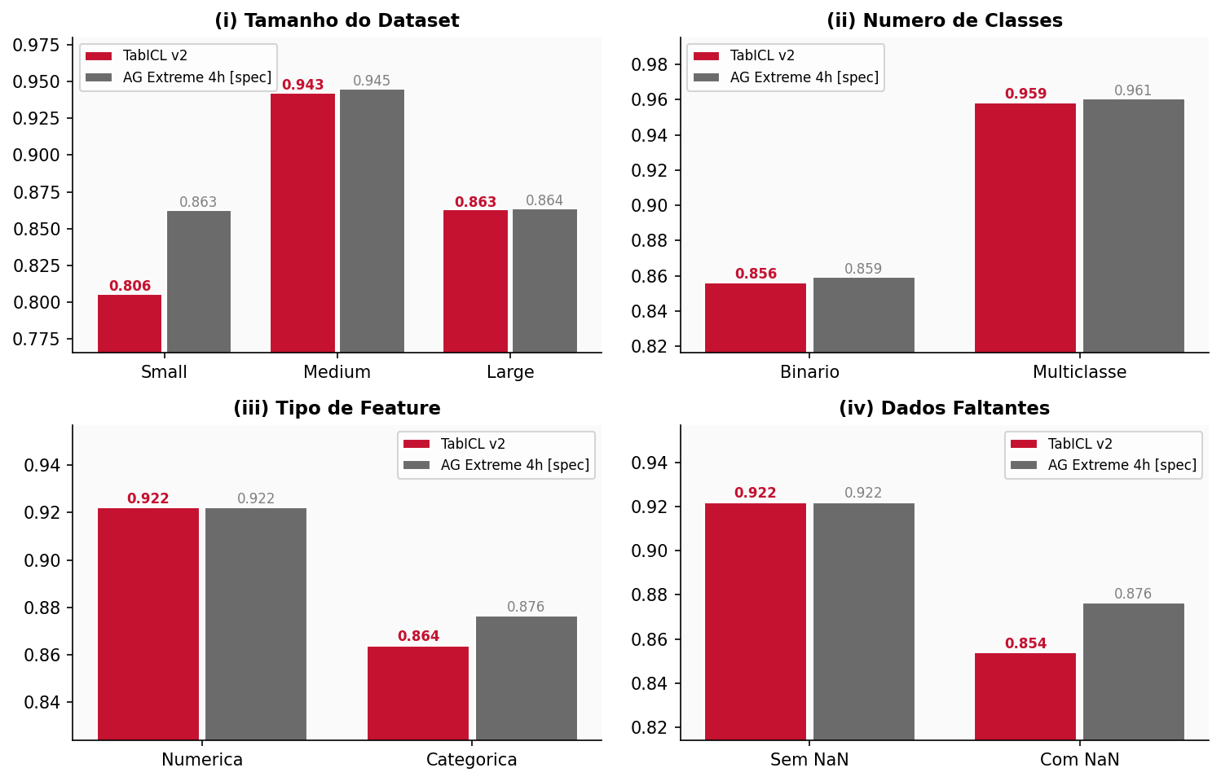
Analise por Regime: os 4 Eixos de Caracterizacao
| Maria Clara
Insight: TabICL equivale ao AG Extreme 4h [EXIGIDO PELO ENUNCIADO] em Medium (diff=0.003) e em datasets sem NaN (identicos: 0.9221). Lidera em Multiclasse (0.9585 vs 0.9606). Fraqueza em NaN nativos e Small — alta variancia por N reduzido.

Slide 15
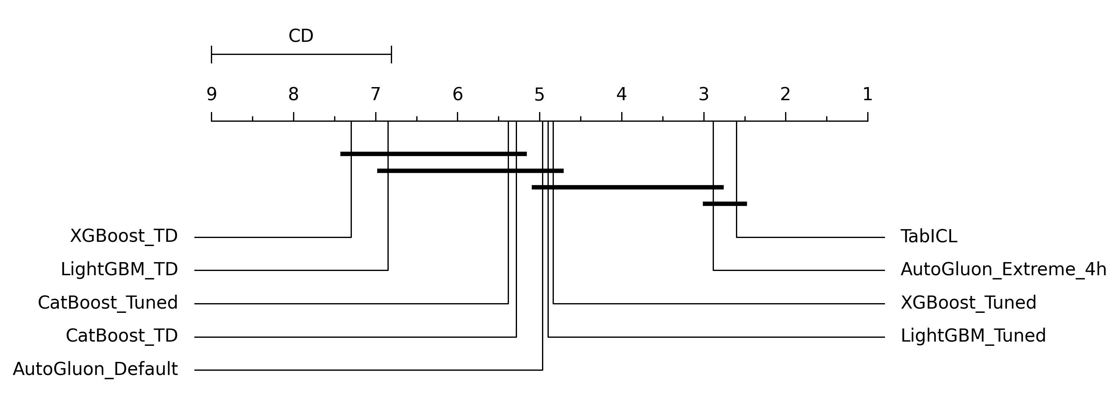
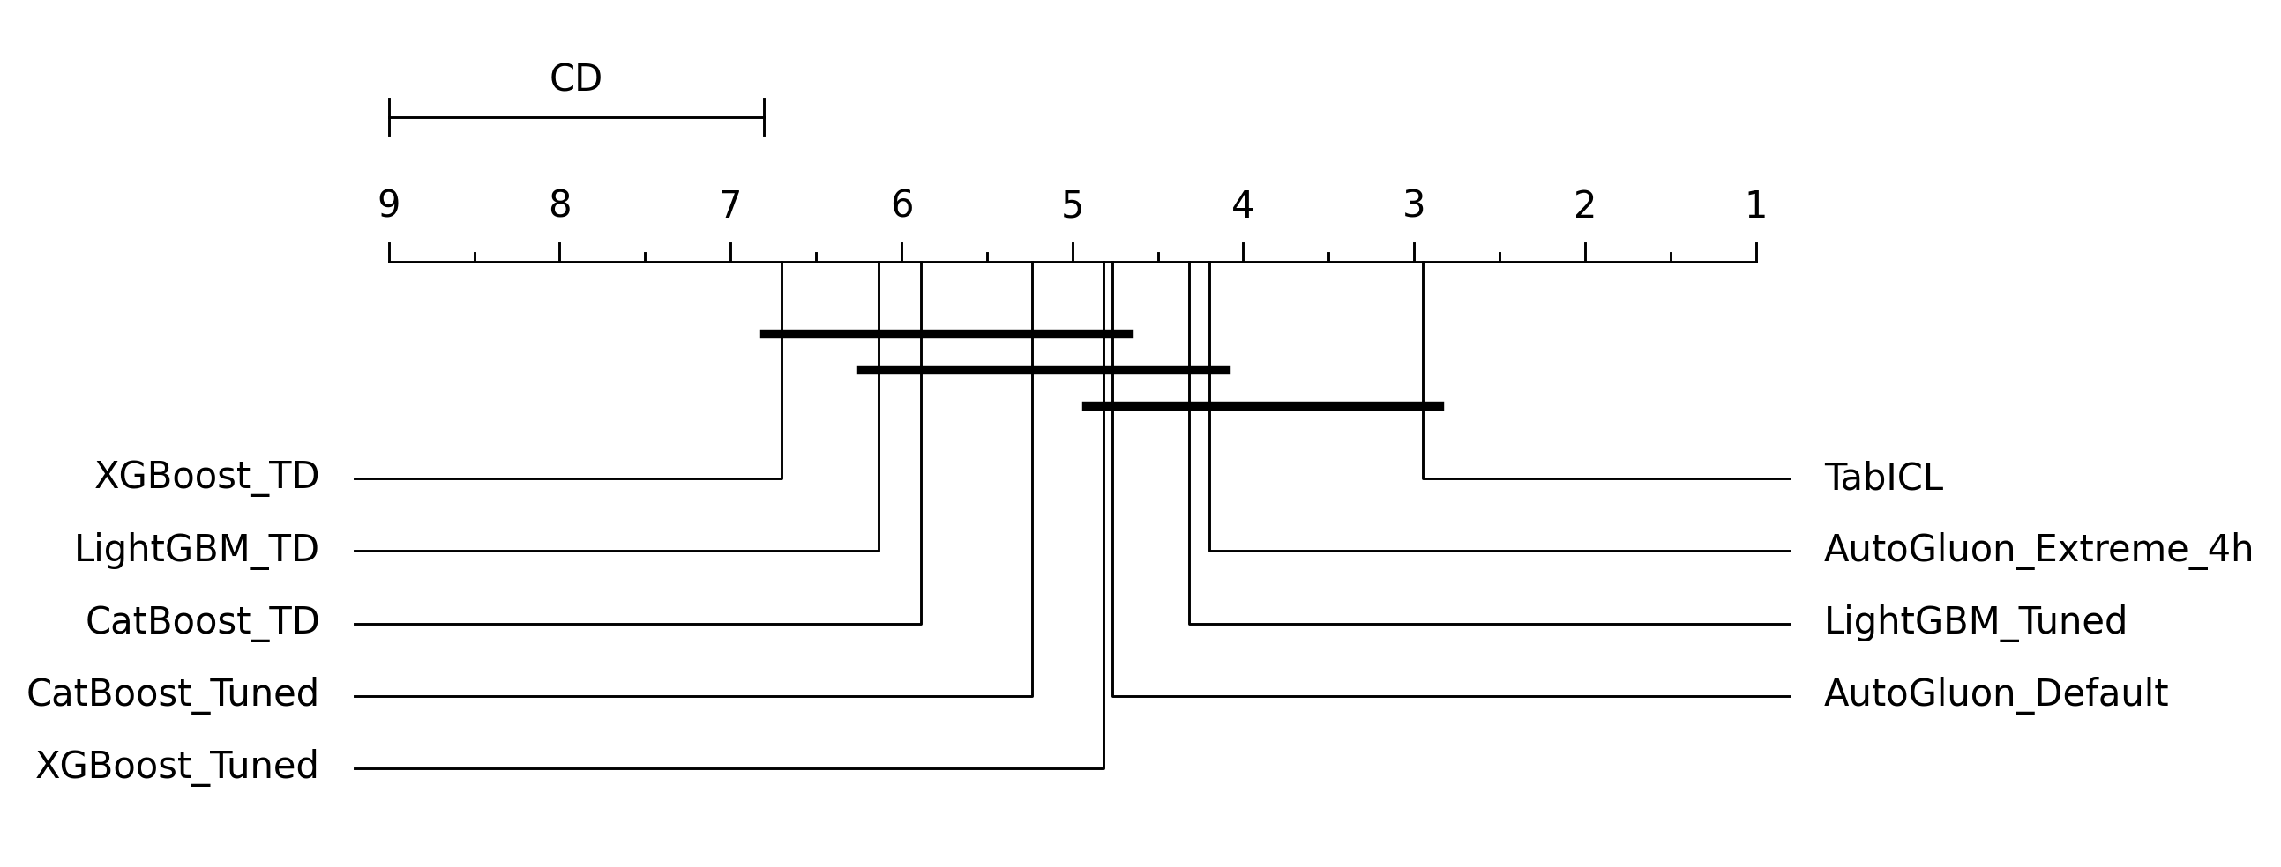
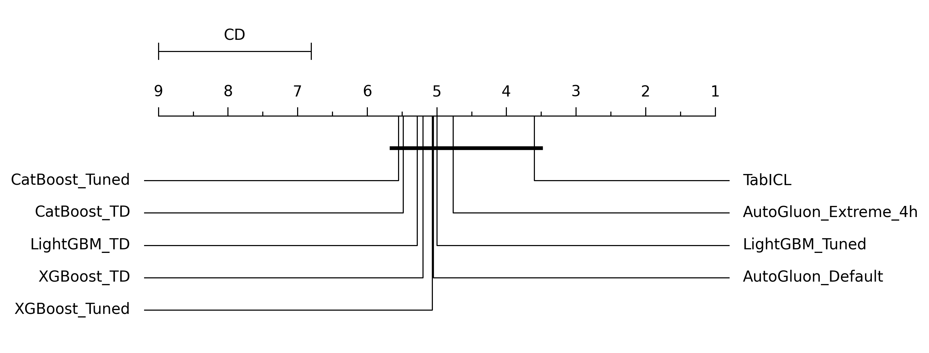
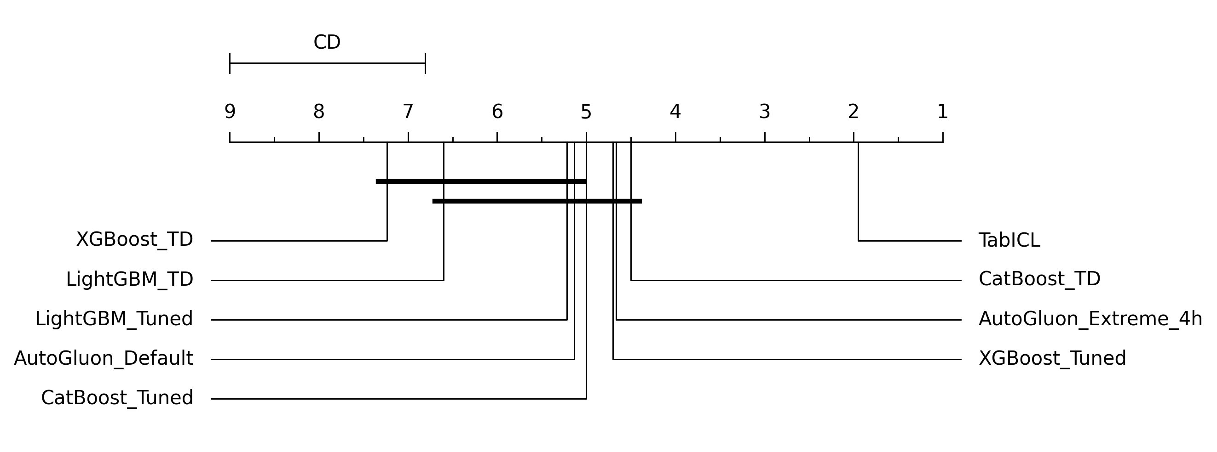
Friedman-Nemenyi: CD Diagrams para as 4 Metricas
| Maria Clara
AUC-OVO
Accuracy
G-Mean
Cross-Entropy
Barra horizontal: clique de equivalencia estatistica (p > 0.05, Bonferroni-Dunn). TabICL e AutoGluon Extreme no mesmo clique em AUC e Accuracy.

Slide 16
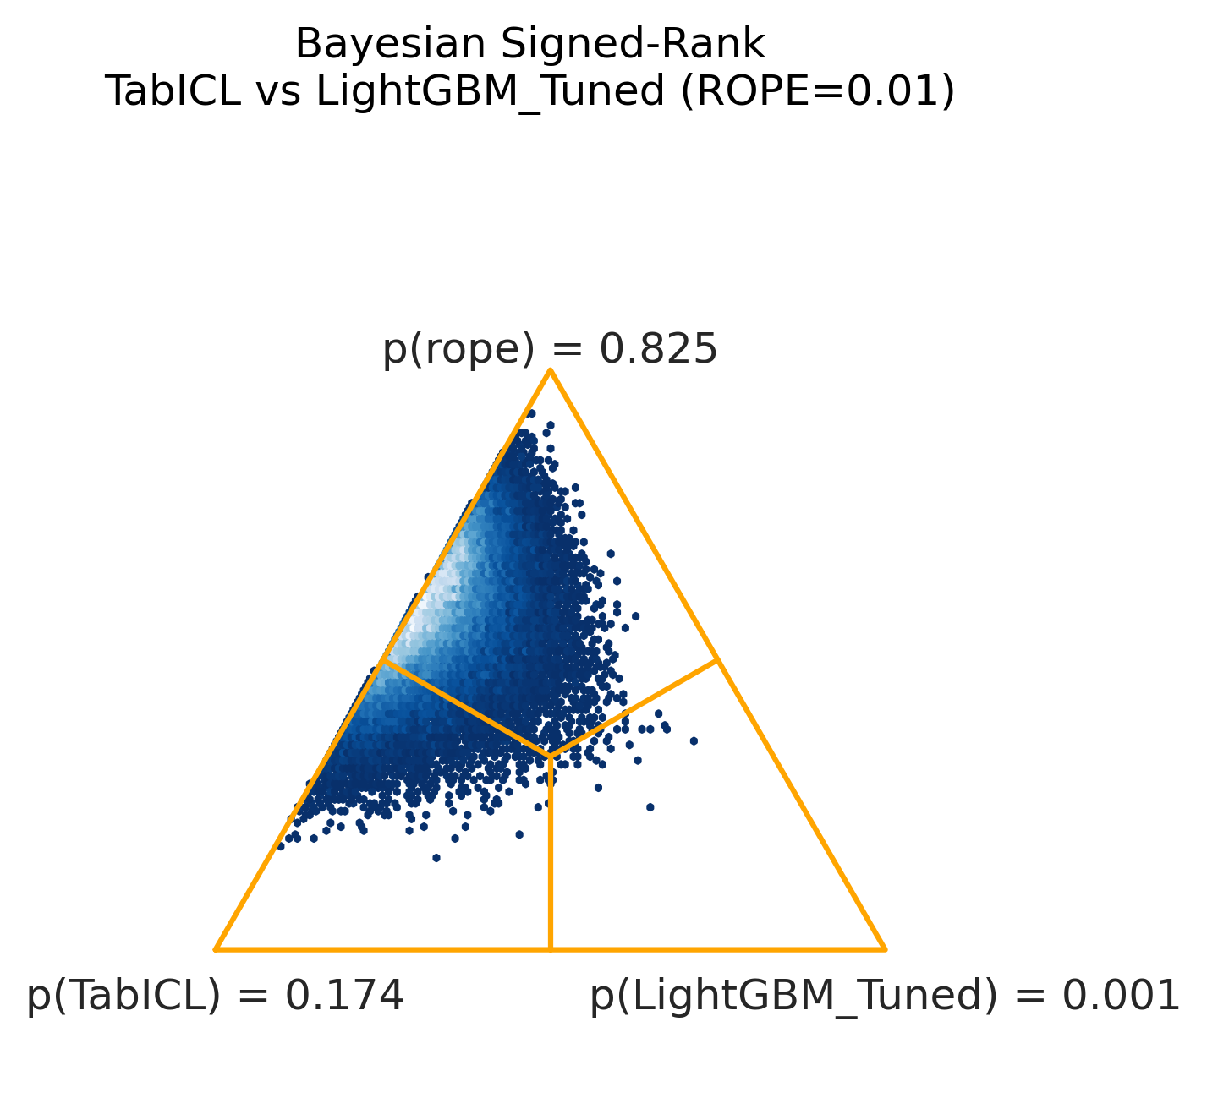
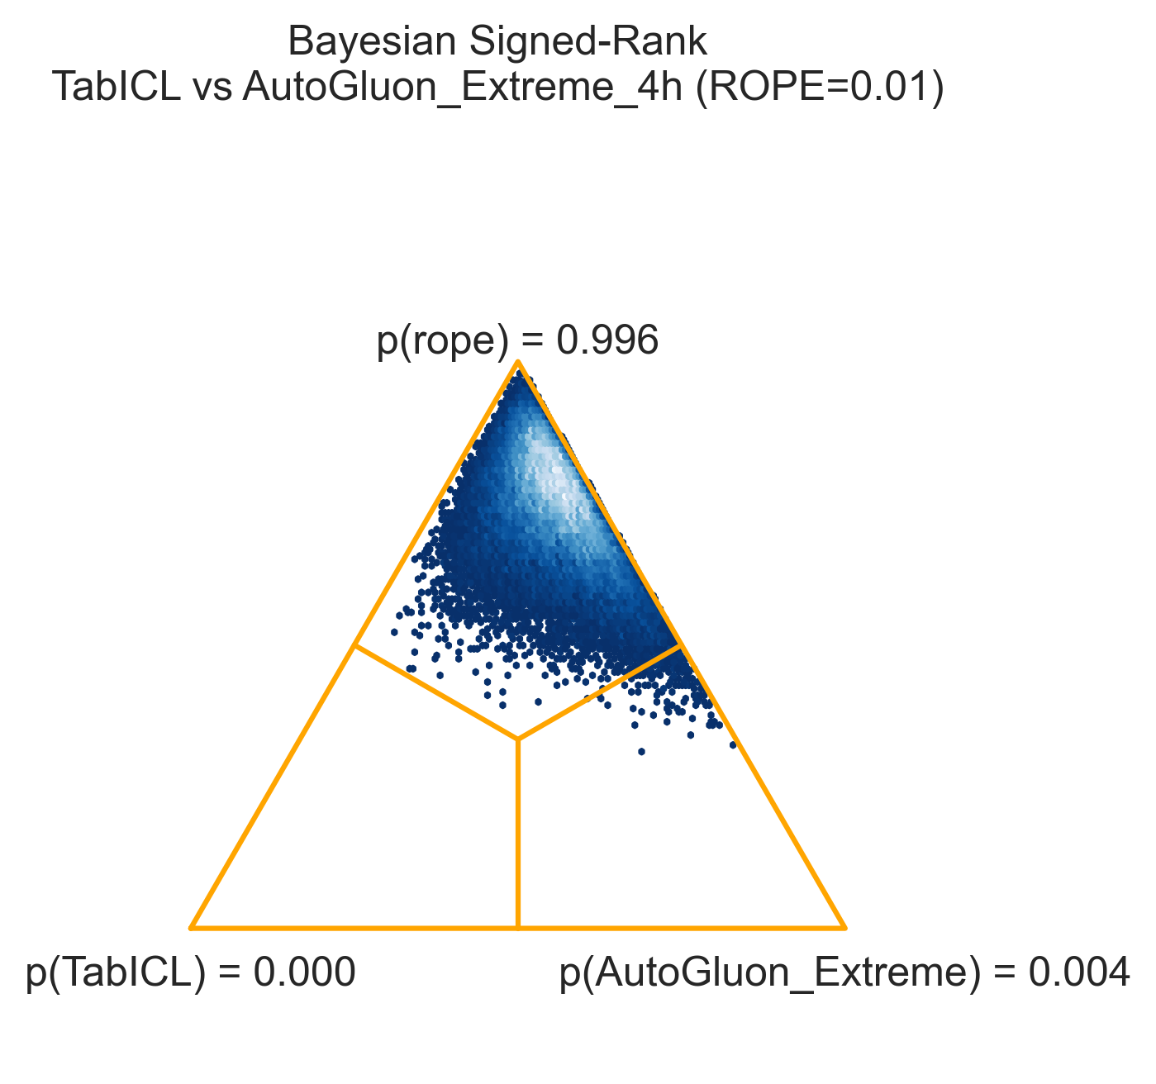
Analise Bayesiana: Bayesian Signed-Rank com ROPE = 0.01
| Vinicius
TabICL vs LightGBM Tuned
P(equiv.) = 83.1% | P(TabICL >) = 16.8%
Frequentemente equivalentes
TabICL vs AutoGluon Extreme 4h [EXIGIDO PELO ENUNCIADO]
P(equiv.) = 99.6% <-- resultado definitivo
Indistinguiveis em AUC | TabICL 302x mais rapido

Slide 17
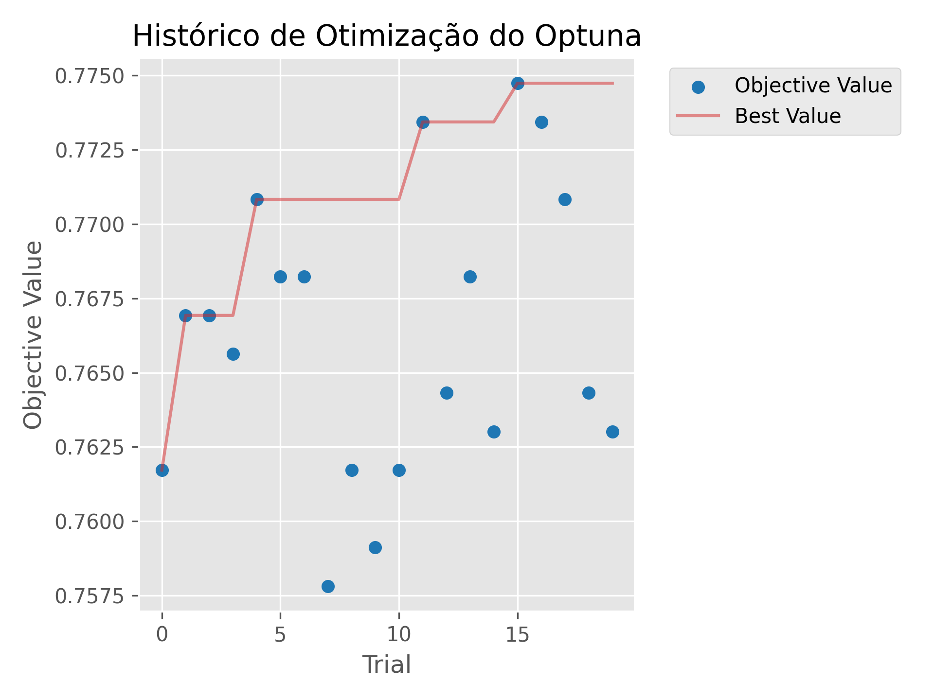
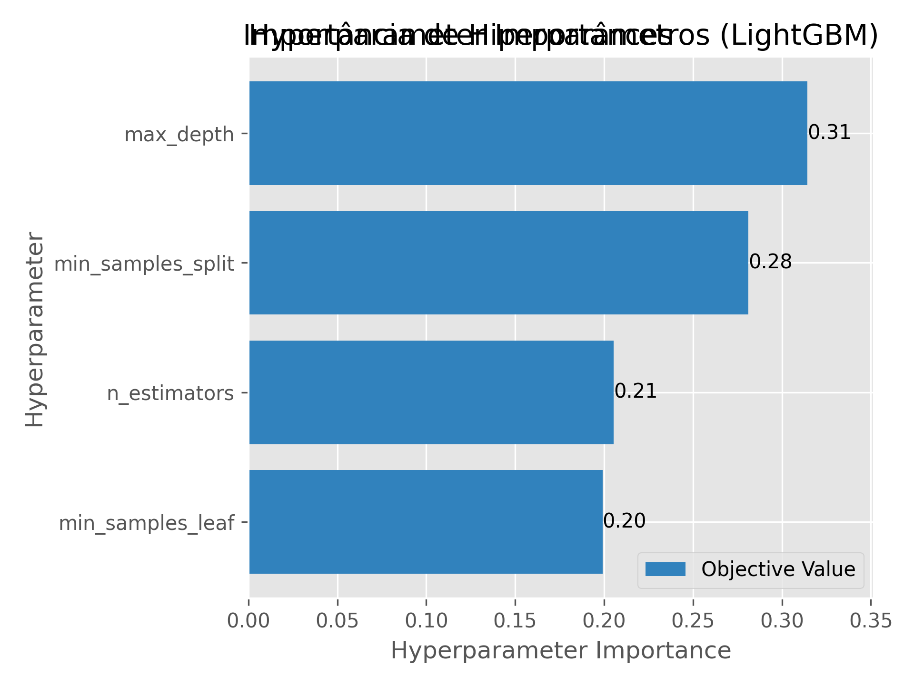
Busca de Hiperparametros: Optuna TPE (GBDTs Tuned, 20 trials)
| Vinicius
Convergencia do objetivo (AUC-OVO)
LightGBM, XGBoost, CatBoost — 20 trials
Importancia de HPs (fANOVA)
learning_rate e n_estimators: >60% da variancia
Espacos de busca (Apendice C) | TPESampler(seed=42) | max 2h / dataset
Modelo | Hiperparametros buscados
LightGBM Tuned | n_estimators [100-2K], learning_rate [1e-4, 0.3 log], num_leaves [15-300], subsample [0.5-1.0]
XGBoost Tuned | n_estimators [100-2K], learning_rate [1e-4, 0.3 log], max_depth [3-12], colsample_bytree [0.5-1.0]
CatBoost Tuned | iterations [100-2K], learning_rate [1e-4, 0.3 log], depth [4-10], l2_leaf_reg [1-10 log]

Slide 18
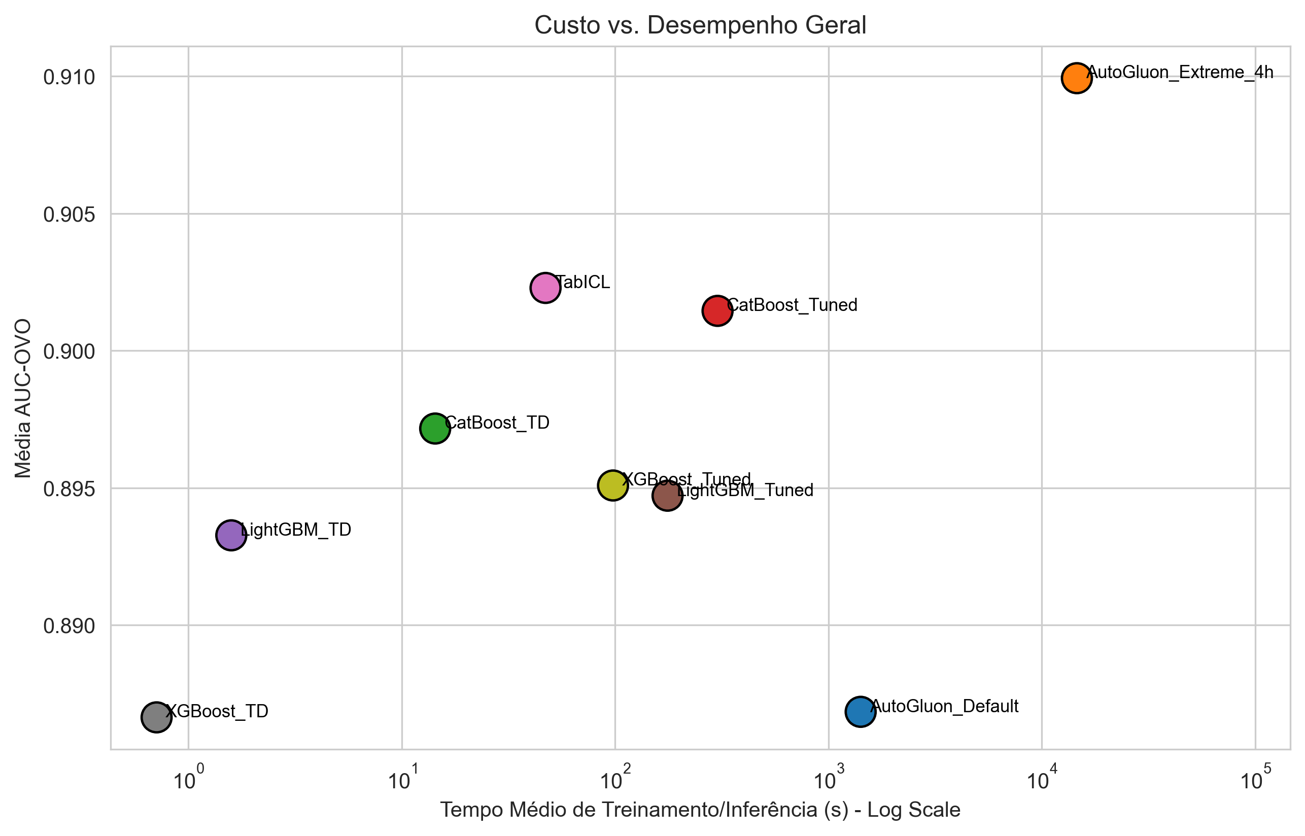
Custo vs. Desempenho: Fronteira de Pareto e Recomendacoes
| Vinicius
Cenario A — Maxima qualidade [EXIGIDO PELO ENUNCIADO]
AutoGluon Extreme 4h (preset extreme, time_limit=4h/dataset)
AUC 0.9099 | 14.612s (~4h) / dataset
Critico: saude, fraude, credito.
Referencia primaria de comparacao do projeto.
Cenario B — Sweet spot (recomendado)
TabICL v2
AUC 0.9056 | 48.5s / dataset
Na inflexao da fronteira de Pareto.
302x mais rapido que AG Extreme 4h [spec].
Cenario C — Latencia em CPU
CatBoost TD
AUC 0.8972 | 14s / dataset
Inferencia em ms, sem GPU.
Natural para NaN e categoricas.

Slide 19
Conclusoes
| Vinicius
ICL puro equivale ao AutoGluon Extreme 4h [exigido] com 302x menos tempo
Bayesian Signed-Rank P(equiv.) = 99.6% com ROPE = 0.01 (baycomp). AutoGluon Extreme 4h: exigido explicitamente pelo enunciado (preset extreme, time_limit=4h/dataset). TabICL 48.5s vs 14.612s (4h) por dataset. G-Mean 0.679 — melhor entre todos os 10 sistemas.
Lideranca em Multiclasse e equivalencia em Medium
AUC 0.9585 em Multiclasse — melhor sistema individual, supera todos os GBDTs. Rank 3 em AUC-OVO geral (30 datasets). Diff < 0.002 vs SOTA em Medium. Hiperparametros default ja competitivos — tuning adiciona ganho marginal.
Limitacoes claras e recomendacoes objetivas
Fraqueza em NaN nativos (imputacao mediana < particionamento dos GBDTs). OOM em Large sem GPU >= 24 GB. Recomendacao: TabICL para Medium/Multiclasse com GPU; CatBoost TD para NaN+CPU; AutoGluon 4h para qualidade maxima absoluta.

Slide 20
Muito obrigado!
Perguntas?
Joao Pedro Miranda da Silva | jpms5@cin.ufpe.br
Maria Clara F. G. Barretto | mcfgb@cin.ufpe.br
Vinicius Limeira Valenca | vlv3@cin.ufpe.br
github.com/jpmsilva1/Projeto_AM_Leandro_TabICL

